Slide 2

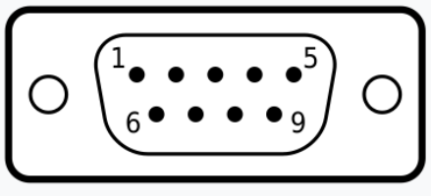
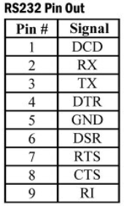
RS232
PC와 각종 모뎀 등을 연결하는 표준
직렬방식의 인터페이스
9-Pin이 주로 보급되어 있지만 모뎀측 에서 25-Pin을 사용하기도 함
노이즈에 영향을 받지 않음
10m까지 정상적 통신
반 이중, 전 이중 통신 지원

Slide 3
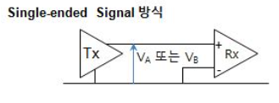
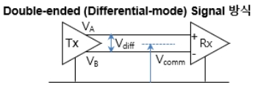
싱글엔드 VS 더블엔드
1개의 신호선으로 구성
신호선으로 신호 전달 후 접지로 귀환
신호 값은 접지를 기준으로 측정
신호쌍이 2개의 신호선으로 전달되는 방식
신호는 차동모드와 공통모드 로 구분
공통모드 신호는 노이즈임
동상 입력으로 공통모드 제거가능

Slide 4
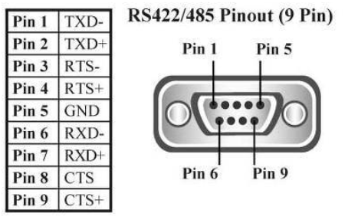
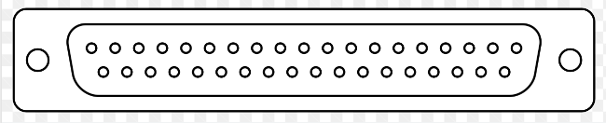
RS422
평형 디지털 인터페이스 회로의 전기적 특성을 규정
하나의 드라이버에 다중 리시버 접속(Upto10)
최대 통신거리 1.2km(100kbps) 최대 통신속도 10Mbps(1.2m)
RS232의 확장용으로 주로 사용
DB-25, DC-37의 포트 사용
프로토콜과 핀할당의 규격은 없음
4선식으로 전 이중 통신도 가능함

Slide 5
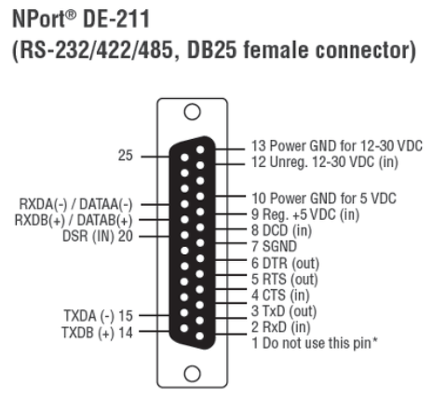
RS485
2선식 반 이중 다중 점 직렬연결
차분신호 사용 : 두 선의 전압차로 데이터 전송
드라이버와 리시버의 전기적 특성만 규정
로컬 네트워크, 멀티 드롭 구성가능
최대 통신거리 1.2km이상(100kbps)
최대 통신속도 35Mbps(10m)
평형형 전송로(쌍 꼬임 선)

Slide 6
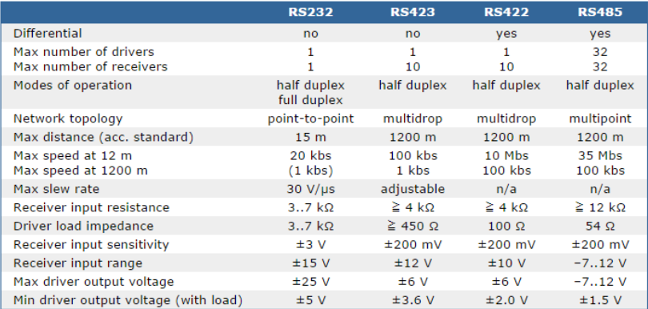
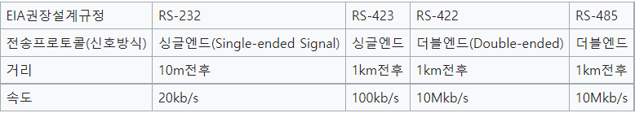

Slide 7
참고문헌
RS232C에 대해서 (linuxlab.co.kr)
신호 전송 모드 (ktword.co.kr)
RS232 / RS422 / RS485 정리 (tistory.com)
옵션 매뉴얼 (ledsignprotocol.com)

